Slide 1
Урок 20
Эпиграф к уроку:
Попробуй пар не выпускать–
И чайник может бомбой стать!
В.Марков.

Slide 2
Проверка домашнего задания

Slide 3
Ответить на вопросы
Что называется испарением?
От чего зависит скорость испарения жидкости?
Что называют термодинамическим равновесием?
Какой пар называется насыщенным?
Против каких сил совершают работу молекулы, покидающие жидкость при испарении?
Как объяснить понижение температуры жидкости при ее испарении?
Как можно объяснить, что при одних и тех же условиях разные жидкости испаряются по-разному?
При каких условиях происходит конденсация пара?
Какие явления природы объясняются конденсацией пара?

Slide 4
Физический диктант «Змейка»
Если да, то ставим такой знак
Если нет, то ставим такой знак
Парообразованием называют переход молекул из жидкости в пар.
Испарение происходит при температуре кипения.
Если нет притока энергии к жидкости извне, то температура при испарении понижается.
Вода, пролитая на пол, испаряется значительно медленнее, чем то же количество воды в стакане.
Чем выше температура жидкости, тем испарение происходит медленнее.
Конденсацией называется процесс перехода молекул из пара в жидкость.

Slide 5
Эпиграф к уроку:
Попробуй пар не выпускать–
И чайник может бомбой стать!
В.Марков.

Slide 6
КИПЕНИЕ. УДЕЛЬНАЯ ТЕПЛОТА ПАРООБРАЗОВАНИЯ

Slide 7
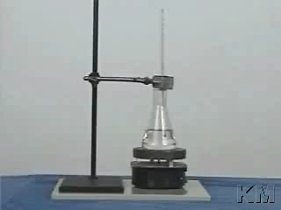
Кипение в колбе

Slide 8
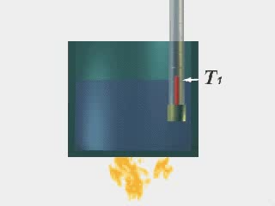
кипение

Slide 9
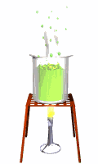
КИПЕНИЕ
Процесс кипения:
При поступлении теплоты увеличивается температура жидкости.
Увеличивается объём пузырьков воздуха.
На пузырёк действует сила Архимеда.
Пузырёк всплывает и лопается, попадая в непрогретую часть жидкости.
При равномерном нагревании жидкости, пузырёк доплывает и лопается на поверхности.

Slide 10
КИПЕНИЕ
Кипение – это интенсивный переход жидкости в пар, происходящий с образованием пузырьков пара по всему объему жидкости при определенной температуре.
Интенсивный процесс парообразования происходит при кипении жидкости.
У различных жидкостей температура кипения различна.

Slide 11
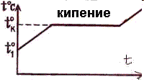
Температура кипения
Температура кипения – это температура, при которой жидкость кипит.
Во время кипения температура жидкости не меняется.

Slide 12
Температура кипения

Slide 13
Температура кипения
С увеличением давления температура кипения жидкости увеличивается.
Поэтому, с увеличением высоты температура кипения уменьшается.

Slide 14
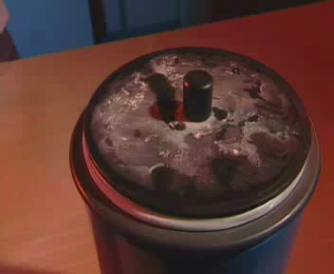
Кипение азота

Slide 15

Удельная теплота парообразования и конденсации.
Удельная теплота парообразования – физическая величина, показывающая, какое количество теплоты необходимо, чтобы обратить жидкость массой 1 кг в пар без изменения температуры.
Обозначение - L

Slide 16
Удельная теплота парообразования воды равна 2,3∙10⁶ Дж/кг.
Это значит, что для обращения в пар воды, взятой при температуре кипения, необходимо 2,3 МДж энергии.

Slide 17


Количество теплоты, необходимое для парообразования.
Количество теплоты, необходимое для парообразования жидкости, взятой при температуре кипения: Q=L∙m, где
L – удельная теплота парообразования;
m – масса жидкости.
Из этой формулы можно получить еще две:

Slide 18
Кипение происходит с поглощением теплоты
Большая часть подводимой теплоты расходуется на разрыв связей между частицами вещества,
остальная часть - на работу, совершаемую при расширении пара.
Q
жидкость
кипение
пар

Slide 19
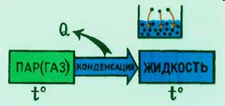
Конденсация происходит с выделением теплоты
Q
пар
конденсация
жидкость

Slide 20
Кипение в промышленности и быту
Кипение используется на электростанциях для выработки электричества.
Кипение используется в паровых установках и котельных для обогрева помещений.
Кипение используется в медицине для стерилизации инструментов.
Кипение используется для приготовления пищи.

Slide 21
Кипение в природе
Гейзеры

Slide 22
В I веке до н.э. римский поэт Тит Лукреций Кар в своей знаменитой поэме «О природе вещей» писал:
И, наконец, на морском берегу, разбивающем волны,
Платье сыреет всегда, а на солнце, вися, оно сохнет.
Видеть, однако, нельзя, как влага на нем оседает,
Да и не видно того, как она исчезает от зноя.
Значит, дробиться вода на такие мельчайшие части,
Что недоступны они совершенно для нашего глаза.
О каком физическом явлении говорится в отрывке?

Slide 23
Физкультминутка
При увеличении площади свободной поверхности жидкости
скорость испарения ... (увеличивается, руки вверх).
При уменьшении температуры жидкости скорость испарения
… (уменьшается, руки вниз).
При наличии ветра испарение происходит ...(увеличивается,
руки вверх).
Если нет притока энергии к жидкости извне, испарение
сопровождается … температуры жидкости (понижением ,
руки вниз).
При конденсации жидкости энергия ... (выделяется, руки
вниз).
Температура жидкости во время кипения … (не изменяется,
руки в стороны).

Slide 24
СКАЗКА
Жил - был царь. У него были три дочери: старшая, средняя и
младшая. Младшая была самая красивая, самая любимая. Царь был
стар и умен. Он давно издал указ, по которому первая дочь, выходящая
замуж получит пол - царства. Зная указ, средняя и старшая дочери
очень хотели замуж, и часто из-за этого ссорились. Младшая дочь
замуж не собиралась.
Чтобы разрешить все вопросы с замужеством и уладить ссоры, царь
предложил провести такое соревнование. Он поставил на стол три
чайника. Они были совершенно одинаковы, как по внешнему виду,
так и по вместимости.
Царь налил в каждый чайник равное количество воды из ведра.
«Мои любимые дочери, - начал свою речь царь, - сейчас каждая из
вас возьмет по чайнику и отправиться вместе со мной на кухню. Там
вы поставите чайники на плиту и дождетесь, пока они закипят.
Та дочь, у которой закипит чайник раньше, выйдет замуж первой».
Как не странно, но расчеты царя были точными, первым закипел
чайник у младшей дочери. ПОЧЕМУ?

Slide 25

Можно ли заставить кипеть воду, не нагревая ее?

Slide 26
Закрепление материала
10. Какие явления наблюдаются в жидкости перед тем, как она начинает кипеть?
11. Какие силы действуют на пузырек воздуха, наполненный паром, когда он находится внутри жидкости?
12. Что называют температурой кипения жидкости?
13. На что расходуется энергия, подводимая к жидкости при кипении?
14. Что показывает удельная теплота парообразования?
15. Как можно показать на опыте, что при конденсации пара выделяется энергия?
16. Чему равна энергия, выделяемая паром массой 1 кг при конденсации?
17. Где в технике используют энергию, выделяемую при конденсации водяного пара?

Slide 27
Определите количество теплоты, необходимое для испарения вещества, взятого при температуре кипения
вещество | масса | Удельная теплота парообразования, МДж/кг | Количество теплоты
Спирт | 4 кг | 0,9 | ?
Вода | 0,2 т | 2,3 | ?
Ртуть | 30 г | 0,3 | ?

Slide 28
Определите количество теплоты, выделяемое при конденсации вещества
вещество | масса | Удельная теплота парообразования, МДж/кг | Количество теплоты
Спирт | 4 кг | 0,9 | ?
Вода | 0,2 т | 2,3 | ?
Ртуть | 30 г | 0,3 | ?

Slide 29
Определите количество теплоты, необходимое для превращения в пар кусочка льда массой 500 г

Slide 30
Домашнее задание:
§ 18, 20.
упражнения 10 №4
Л:№1112,1113, доп.1114
Найти ответ на вопрос «Можно ли заставить кипеть воду, не нагревая ее?»

Slide 31
Рефлексия
– Продолжите, пожалуйста, фразу:
– Сегодня на уроке я узнал…
– Сегодня на уроке я познакомился…
– На уроке мне понравилось…

